Slide 1
Binding of Newton
Goller Gabriel, Kofler Tobias, Molling Max, Oberhauser Lukas, Stafler Johannes

Slide 2
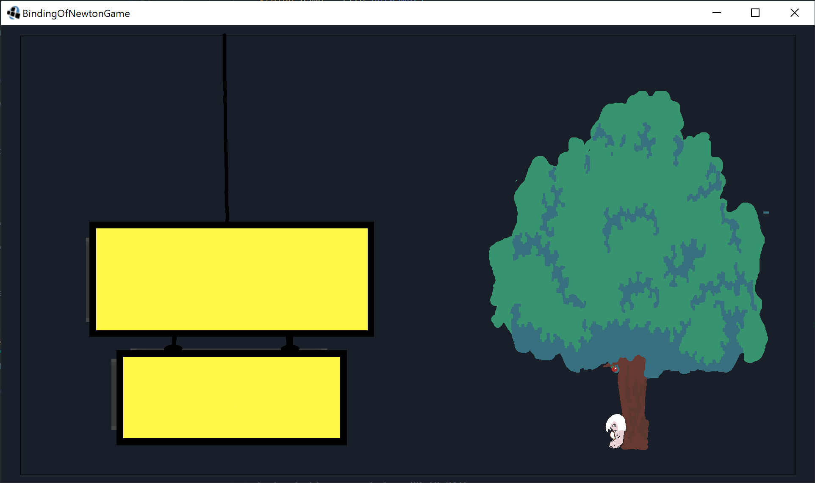

Slide 3
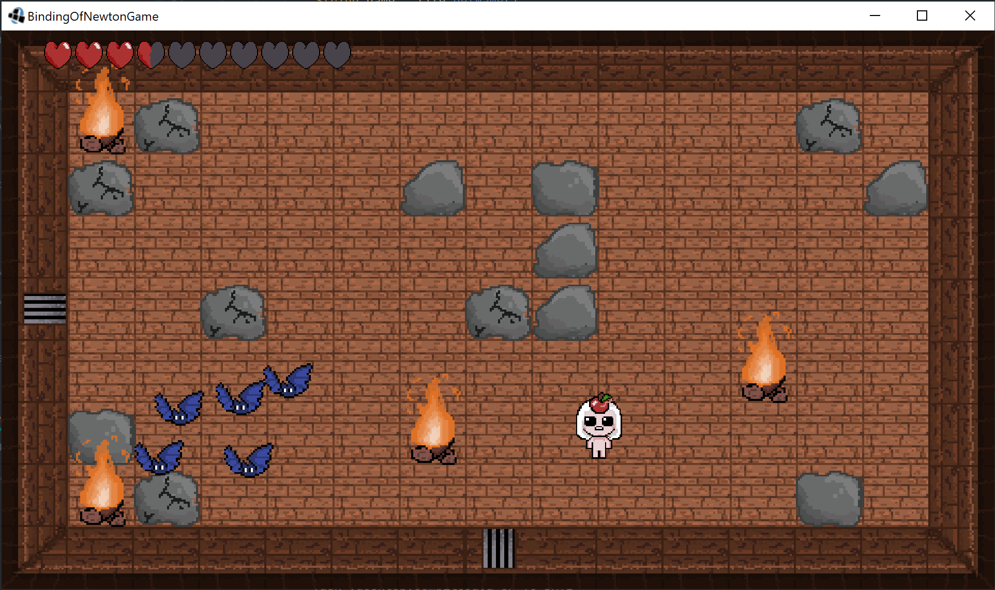

Slide 4
Neuerungen
Health-System
Gegner ansatzweise implementiert
Mehr Räume
Main Menu implementiert

Slide 5
Ziele
1. Ebene fertigstellen
Musik komponieren
Boss-Gegner implementieren

